Slide 1
A股主板上市规则
A股创业板上市规则
港股主板上市规则
港股创业板上市规则
新三板挂牌规则
科创板上市规则
其他信息

Slide 2
一、 A股主板上市规则
条件 | A股主板上市
主体资格 | 已经设立的股份有限公司，经国务院批准，有限责任公司在依法变更为股份有限公司时，可以采取募集设立方式公开发行股票
营业记录 | 持续经营时间应当在3年以上，但经国务院批准的除外 有限责任公司按原账面净资产值折股整体变更为股份有限公司的，持续经营时间可以从有限责任公司成立之日起计算
管理层稳定 | 最近3年内主营业务和董事、高级管理人员没有发生重大变化，实际控制人没有发生变更
公司注册地 | 中国大陆
其他因素 | 对公司主体资格、独立性、规范运行、募 集资金投向等提出了具体要求，该等要求 集中体现在《首次公开发行股票并上市管理办法》等文件中

Slide 3
一、A股主板上市规则
条件 | A股主板上市
最低市值 | 无具体规定，但要求发行前股本总额不低于3,000万元
业务收入 | 最近3个会计年度累计超过人民币3亿元
盈利要求 | 最近3个会计年度净利润均为正数且累计超过人民币3,000万元，净利润以扣除非经常性损益前后较低者为计算依据 最近一期末不存在为弥补亏损
现金流量 | 最近3个会计年度经营活动产生的现金流量净额累计超过人民币5,000万元，与前述业务收入指标符合其中一项即可

Slide 4
一、 A股主板上市规则
条件 | A股主板上市
公司治理 | 依法建立健全的股东大会、董事会、监事会、独立董事、董事会秘书制度，相关机构和人员能够依法履行职责 发行人的董事、监事和高级管理人员已经了解与股票发行上市有关的法律法规，知悉上市公司及其董事、监事和高级管理人员的法定义务和责任 董事会秘书和独立董事须取得交易所认定的任职资格（可在上市后的限期内取得） 独立董事在董事会成员中须占1/3以上，其中至少包括1名会计专业人士；职工代表监事须在监事会成员中占1/3以上

Slide 5
一、 A股主板上市规则
条件 | A股主板上市
同业竞争 | 禁止
最低公众 持股数量 | 公司总股本不少于人民币3,000万元 向社会公开发行股份公司股份总数25％以上；公司股本总额超过4亿元的，其向社会公开发行的股份的比例为10％以上
上市信息 披露规定 | 招股说明书中引用的财务报表在其最近一期截止日后6个月内有效，特殊情况下发行人可申请适当延长，但至多不超过3个月。财务报表应当以年度末、半年度末或者季度末为截止日。
国有股减持 | 暂不要求履行国有股减持义务

Slide 6
一、 A股主板上市规则
条件 | A股主板上市
关联交易 | 不得有显失公平的关联交易 备注：实际执行标准为关联交易价格公允，程序合规，关联交易总额不得超过30%
客户依赖 | 实际执行标准为单一客户收入或毛利不得超过50%（特殊行业除外）
现金交易 | 实际执行标准为企业间现金交易不得超过10%，个人与企业间现金交易要求核查到位
第三方回款 | 实际执行标准为报告期内呈下降趋势，最近一期不超过5%
财务调整 审计调整 | 实际执行标准为原始报表与申报报表差异不得超过20%

Slide 7
二、A股创业板上市规则
条件 | A股创业板上市
上市制度 | 依法经交易所发行上市审核，并报中国证监会注册 中国证监会在二十个工作日内对发行人的注册申请作出予以注册或者不予注册的决定。
定位 | 创业板深入贯彻创新驱动发展战略，适应发展更多依靠创新、创造、创意的大趋势，主要服务成长型创新创业企业，支持传统产业与新技术、新产业、新业态、新模式深度融合。
主体资格 | 依法设立且合法存续的股份有限公司
经营年限 | 持续经营时间应当在3年以上(有限公司按原账面净资产值折股整体变更为股份公司可连续计算)
盈利要求 | 最近两年连续盈利，最近两年净利润累计不少于1,000万元；或最近一年盈利，最近一年营业收入不少于,5000万元 最近一期末净资产不少于2,000万元，且不存在未弥补亏损 发行后股本总额不少于3,000万元

Slide 8
二、 A股创业板上市规则
条件 | A股创业板上市
主营业务 | 发行人应当主要经营一种业务，其生产经营活动符合法律、行政法规和公司章程的规定，符合国家产业政策及环境保护政策 同时，要求募集资金只能用于发展主营业务
董事及管理层 | 最近2年内没有发生重大变化
实际控制人 | 最近2年内实际控制人未发生变更
同业竞争 | 发行人的业务与控股股东、实际控制人及其控制的其他企业间不得有同业竞争
关联交易 | 不得有显失公平的关联交易

Slide 9
二、 A股创业板上市规则
条件 | A股创业板上市
关联交易 | 不得有显失公平的关联交易 备注：实际执行标准为关联交易价格公允，程序合规，关联交易总额不得超过30%
客户依赖 | 实际执行标准为单一客户收入或毛利不得超过50%（特殊行业除外）
现金交易 | 实际执行标准为企业间现金交易不得超过10%，个人与企业间现金交易要求核查到位
第三方回款 | 实际执行标准为报告期内呈下降趋势，最近一期不超过5%
财务调整 审计调整 | 实际执行标准为原始报表与申报报表差异不得超过20%

Slide 10
三、港股主板上市规则
条件 | 港股主板上市
主体资格 | 已经设立的股份有限公司
营业记录 | 有连续3年的营业记录 若能证明公司管理层至少有3年所属业务和行业经验，且管理层及拥有权最近1年持续不变，则可以豁免三年业绩
管理层稳定 | 至少前3个会计年度维持不变
其他因素 | 对与香港上市的有关的人员配备提出了具体的要求

Slide 11
三、港股主板上市规则
条件 | 港股主板上市
 | 盈利测试 | 市值/收益/现金流量测试 | 市值/收益测试
最低市值 | 上市市值至少为5亿港元 | 上市市值至少为20亿港元 | 上市时预期市值不得低于40亿港元
业务收入 | 无具体规定 | 最近一个经审计财政年度至少为5亿港元 | 最近一个财政年度至少为5亿港元
盈利要求 | 扣除非日常业务损益的净利润最近一年不低于2,000万港元，前两年累计额不低于3,000万港元 | － | －
现金流量 | － | 前3个财政年度来自营运业务的现金流入合计至少为1亿港元 | －

Slide 12
三、港股主板上市规则
条件 | 港股主板上市
公司治理 | 对董事会要求 新修改的《上市规则》要求，上市发行人的 董事会需有至少3名独立非执行董事，占董事会人数不得少于1/3，其中至少1人为财务专家 至少2名执行董事应居住在香港（可申请豁免） 对高级管理层要求 由公司总经理、副总经理、财务负责人、技术负责人等组成，依中国《公司法》及其他 有关法律法规建立 建立独立的财务核算体系，能够独立作出财务决策，具有规范的财务会计制度和对分公 司、子公司的财务管理制度 不得与控股股东、实际控制人及其控制的其 他企业共用银行账户 对董事会秘书/公司秘书要求 上市公司应依香港《上市规则》的要求设立1名公司秘书。对于H股发行人，该公司秘 书可以不必是香港居民，但必须拥有履行公司秘书职责所需的知识及经验，并且属于香 港公司秘书公会会员、律师或大律师或专业会计师；或联交所认为在学术或专业资格或 有关经验方面，足以履行该职务的人士 公司秘书可以聘用兼职工作人员

Slide 13
三、港股主板上市规则
条件 | 港股主板上市
同业竞争 | 披露除外业务（竞争业务）不纳入的理由、具体情况，发行人业务独立性，以及除外业务将来是否纳入发行人
最低公众 持股数量 | 市值在5000万-100亿港元，公众持有股数至少为25％ 市值100亿港元以上的，联交所可酌情接纳介乎15％至25％之间的一个较低的百分比 若发行人拥有超过一种类别的证券，其上市时由公众人士持有的证券总数必须占发行人已发行股本总额的至少25%；但正申请上市的证券类别占发行人已发行股本总额的百分币不得少于15%，市值不得少于1.25亿港元 在任何情况下，股东人数须至少为 300人 公众持股数量最高的三名股东拥有的百分比不得超过50％
上市信息 披露规定 | 申报会计师报告的最后一个会计期间的结算日期距上市文件刊发日期不得超过六个月
国有股减持 | 按融资额的10％出售国有股上缴全国社保基金理事会 或将等额股份转给社保基金理事会持有

Slide 14
四、港股创业板上市规则
条件 | 港股创业板上市
主体资格 | 已经设立的股份有限公司
营业记录 | 须显示公司有紧接递交上市申请前24个月的“活跃业务记录”特别情况，发行人可申请“活跃业务记录”减至12个月 联交所只接受基建或天然资源公司或在特殊情况下公司的“活跃业务纪录”少于两年
管理层稳定 | 除非在联交所接纳的特殊情况下，否则申请人必须于活跃记录期间在基本上相同的管理层及拥有权下运营
其他因素 | 对与香港上市的有关的人员配备提出了具体的要求

Slide 15
四、港股创业板上市规则
条件 | 港股创业板上市
最低市值 | 市值至少为1.5亿港元，公众持股的市值至少为4500万港元
盈利要求 | 不设盈利要求
现金流量 | 于上市文件刊发之前两个会计年度合计的现金流入至少3000万港元

Slide 16
四、港股创业板上市规则
条件 | 港股创业板上市
同业竞争 | 如任何董事或股东于某一与新申请人的业务存在或可能存在竞争的业务拥有权益，该新申请不会因此而被视作不适合上市。
最低公众 持股数量 | 于上市时公众股东至少有100名。发行人已发行股份数目总额必须至少有25%由公众人士持有。如发行人预期在上市时的市值逾100亿港元，另外本交易所亦确信该等证券的数量，以及其持有权的分布情况，仍能使有关市场正常运作，则本交易所可酌情接纳介乎15%至25%之间的一个较低的百分比，条件是发行人须于其首次上市文件中适当披露其获准遵守的较低公众持股量百分比。
上市信息 披露规定 | 按季披露，中期报告和年报中必须列示实际经营业绩与经营目标的比较

Slide 17
五、新三板挂牌规则
条件 | 新三板挂牌
依法设立且存续满两年 | 依法设立且存续满2年。有限责任公司按原账面净资产值折股整体变更为股份有限公司的，存续时间可以从有限责任公司成立之日起计算；
业务明确、具有持续经营能力 | 业务明确，是指公司能够明确、具体地阐述其经营的业务、产品或服务、用途及其商业模式等信息。 公司可同时经营一种或多种业务，每种业务应具有相应的关键资源要素，该要素组成应具有投入、处理和产出能力，能够与商业合同、收入或成本费用等相匹配。 公司业务在报告期内应有持续的营运记录。营运记录包括现金流量、营业收入、交易客户、研发费用支出等。公司营运记录应满足下列条件： 公司应在每一个会计期间内形成与同期业务相关的持续营运记录，不能仅存在偶发性交易或事项 最近两个完整会计年度的营业收入累计不低于1000万元；因研发周期较长导致营业收入少于1000万元，但最近一期末净资产不少于3000万元的除外。 报告期末股本不少于500万元。 报告期末每股净资产不低于1元/股 持续经营能力，是指公司在可预见的将来，有能力按照既定目标持续经营下去。

Slide 18
五、新三板挂牌规则
条件 | 新三板挂牌
公司治理机制健全，合法规范经营 | 公司依法建立“三会一层”，并按照《公司法》、《非上市公众公司监督管理办法》及《非上市公众公司监管指引第3号—章程必备条款》等规定制定公司章程、“三会一层”运行规则、投资者关系管理制度、关联交易管理制度等，建立全面完整的公司治理制度。 合法合规经营，是指公司及其控股股东、实际控制人、下属子公司（下属子公司是指公司的全资、控股子公司或通过其他方式纳入合并报表的公司或其他法人，下同）须依法开展经营活动，经营行为合法、合规，不存在重大违法违规行为。
股权明晰，股票发行和转让行为合法合规 | 股权明晰，是指公司的股权结构清晰，权属分明，真实确定，合法合规，股东特别是控股股东、实际控制人及其关联股东或实际支配的股东持有公司的股份不存在权属争议或潜在纠纷。 股票发行和转让合法合规，是指公司及下属子公司的股票发行和转让依法履行必要内部决议、外部审批（如有）程序。
主办券商推荐并持续督导 | 公司须经主办券商推荐，双方签署了《推荐挂牌并持续督导协议》。 主办券商应完成尽职调查和内核程序，对公司是否符合挂牌条件发表独立意见，并出具推荐报告。

Slide 19
五、新三板挂牌规则
附基础层挂牌企业转创新层标准
标准一 | 净利润 +净资产收益率 +股本 | 最近两年的净利润均不少于1000万元（以扣除非经常性损益前后孰低者为计算依据）； 最近两年加权平均净资产收益率平均不低于8%（以扣除非经常性损益前后孰低者为计算依据）； 股本总额不少于2000万元。
标准二 | 营业收入复合增长率 +营业收入 +股本 | 最近两年营业收入连续增长，且年均复合增长率不低于50%； 最近两年营业收入平均不低于6000万元； 股本总额不少于2000万元。
标准三 | 市值+股本+做市家商数 | 最近有成交的60个做市或者竞价转让日的平均市值不少于6亿元； 股本总额不少于5000万元； 采取做市转让方式的，做市商家数不少于6家。

Slide 20
五、新三板挂牌规则
在全国股转系统连续挂牌满12个月的创新层挂牌公司，可以申请公开发行并进入精选层
标准一 | 市值+净利润+净资产收益率 或净利润+净资产收益率 | 市值不低于2亿元，最近两年净利润均不低于1500万元且加权平均净资产收益率平均不低于8%， 或者最近一年净利润不低于2500万元且加权平均净资产收益率不低于8%；
标准二 | 市值+ +营业收入复合增长率及营业收入 +现金流量 | 市值不低于4亿元 最近两年营业收入平均不低于1亿元，且最近一年营业收入增长率不低于30% 最近一年经营活动产生的现金流量净额为正
标准三 | 市值 +营业收入 +研发投入 | 市值不低于8亿元 最近一年营业收入不低于2亿元 最近两年研发投入合计占最近两年营业收入合计比例不低于8%
标准四 | 市值 +研发投入 | 市值不低于15亿元 最近两年研发投入合计不低于5000万元

Slide 21
六、科创板上市规则
条件 | 科创板上市
上市制度 | 注册制，上交所负责审核，中国证监会在 20 个工作日内对发行人的注册申请作出同意注册或者不予注册的决定。
行业范围 | 主要服务于符合国家战略、突破关键核心技术、市场认可度高的科技创新企业。重点支持新一代信息技术、高端装备、新材料、新能源、节能环保以及生物医药等高新技术产业和战略性新兴产业，推动互联网、大数据、云计算、人工智能和制造业深度融合，引领中高端消费，推动质量变革、效率变革、动力变革。
存续期 | 依法设立且持续经营 3 年以上的股份有限公司，具备健全且运行良好的组织机构，相关机构和人员能够依法履行职责。有限责任公司按原账面净资产值折股整体变更为股份有限公司的，持续经营时间可以从有限责任公司成立之日起计算。
股本要求 | 发行后股本总额不低于人民币3千万元；
控制权 | 最近2年实际控制人没有发生变更，不存在导致控制权可能变更的重大权属纠纷。
董事及管理层 | 最近2年内没有发生重大变化
首发比例 | 首次公开发行的股份达到公司股份总数的25%以上，公司股本总额超过人民币4亿元的，首次公开发行股份的比例为10%以上

Slide 22
六、科创板上市规则
条件 | 科创板上市
盈利要求（五套标准） | （一）预计市值不低于人民币10亿元，最近两年净利润均为正且累计净利润不低于人民币5000万元，或者预计市值不低于人民币10亿元，最近一年净利润为正且营业收入不低于人民币1亿元； （二）预计市值不低于人民币15亿元，最近一年营业收入不低于人民币2亿元，且最近三年研发投入合计占最近三年营业收入的比例不低于15%； （三）预计市值不低于人民币20亿元，最近一年营业收入不低于人民币3亿元，且最近三年经营活动产生的现金流量净额累计不低于人民币1亿元； （四）预计市值不低于人民币30亿元，且最近一年营业收入不低于人民币3亿元； （五）预计市值不低于人民币40亿元，主要业务或产品需经国家有关部门批准，市场空间大，目前已取得阶段性成果，并获得知名投资机构一定金额的投资。医药行业企业需取得至少一项一类新药二期临床试验批件，其他符合科创板定位的企业需具备明显的技术优势并满足相应条件。 本条所称净利润以扣除非经常性损益前后的孰低者为准，所称净利润、营业收入、经营活动产生的现金流量净额均指经审计的数值。

Slide 23
六、科创板上市规则
条件 | 科创板上市
针对红筹企业 | 营业收入快速增长，拥有自主研发、国际领先技术，同行业竞争中处于相对优势地位的尚未在境外上市红筹企业，申请发行股票或存托凭证并在科创板上市的，市值及财务指标应当至少符合下列上市标准中的一项，发行人的招股说明书和保荐人的上市保荐书应当明确说明所选择的具体上市标准： （一）预计市值不低于人民币 100 亿元； （二）预计市值不低于人民币 50 亿元，且最近一年营业收入不低于人民币 5 亿元。
针对表决权差异安排的发行人 | 发行人应当至少符合下列上市标准中的一项，发行人的招股说明书和保荐人的上市保荐书应当明确说明所选择的具体上市标准： （一）预计市值不低于人民币 100 亿元； （二）预计市值不低于人民币 50 亿元，且最近一年营业收入不低于人民币 5 亿元。
Notes:
（五）红筹企业：指注册地在境外、主要经营活动在境
内的企业。
（六）表决权差异安排：指发行人按照《中华人民共和
国公司法》第一百三十一条的规定，在一般规定的普通股份
之外，发行拥有特别表决权的股份。每一特别表决权的股份
拥有的表决权数量大于每一普通股份拥有的表决权数量，其
他股东权利与普通股份相同。

Slide 24
六、科创板上市规则
条件 | 科创板上市
公司治理 | 具备健全且运行良好的组织机构，相关机构和人员能够依法履行职责。
关联交易 | 股东、实际控制人及其控制的其他企业间不存在严重影响独立性或者显失公平的关联交易。
同业竞争 | 股东、实际控制人及其控制的其他企业间不存在对发行人构成重大不利影响的同业竞争。
投资门槛 | 个人投资者证券账户及资金账户的资产不低于50万元，参与证券交易24个月。50万以下的，可以通过公募基金参与。 1）申请权限开通前20个交易日证券账户及资金账户内的资产日均不低于人民币50万元（不包括该投资者通过融资融券融入的资金和证券）； 2）参与证券交易24个月以上。

Slide 25
七、其他信息-上市排队及最低盈利标准
新三板转主板最短时间：药石科技(837311)顺利过会，总计用时197天刷新新三板企业过会最快纪录。
2018年主板上市最低盈利标准：2018年主板上市的企业，2017年的营业收入最低为2.5亿人民币。 2017年的净利润最低为0.54亿。

Slide 26
七、其他信息-科创板服务的行业
行业：主要服务于符合国家战略、突破关键核心技术、市场认可度高的科技创新企业。重点支持新一代信息技术、高端装备、新材料、新能源节能环保以及生物医药等高新技术产业和战略性新兴产业
资料来源：证监会2019年1月31号发布的《关于在上海证券交易所设立科创板并试点注册制的实施意见》

Slide 27
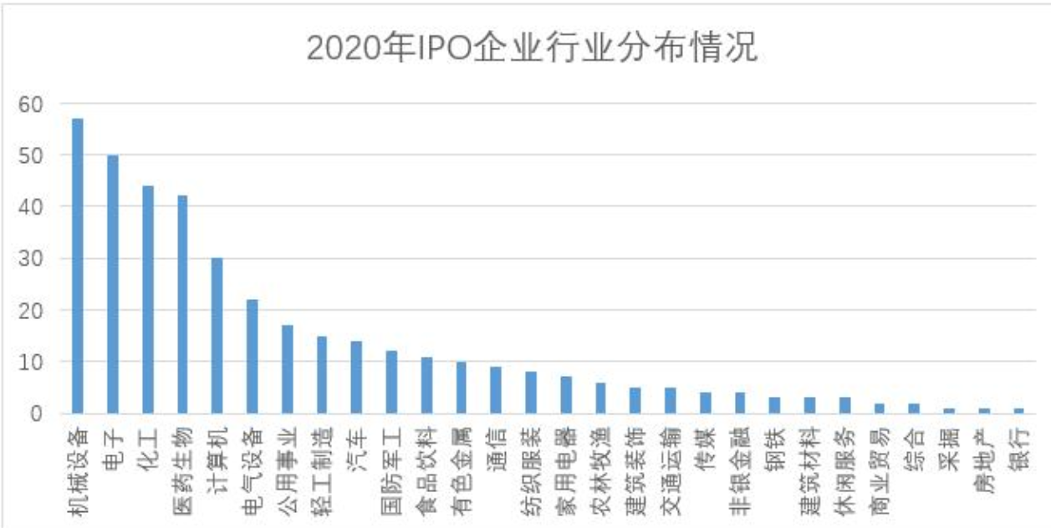
八、2020年IPO行业分布
A股市场上进行IPO的企业共有395家。以申万一级行业分类为准，28个一级行业分类下均有上市公司在年内完成IPO，其中机械设备行业IPO企业数量最多，达到58家，首发募集资金总额为4552.50亿元人民币；电子行业IPO企业数量排名第二，共有50家于年内上市，总募资金额达到4612.70亿元人民币，融资规模为全行业最高。
从细分领域来看，机械设备行业中的专用机械、医药生物行业中的医疗器械、汽车行业中的汽车零部件、计算机行业中的软件开发、公用事业中的环保工程及服务、电子行业中的集成电路是比较热门的IPO领域。

Slide 28
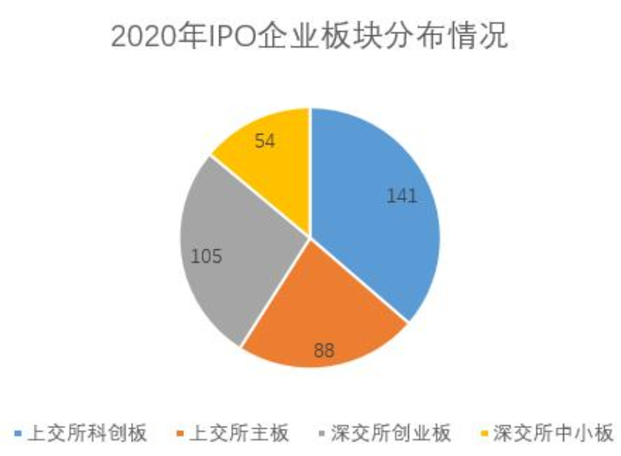
八、2020年IPO上市板块分布
2020年科创板IPO企业数量最多，为145家；创业板紧随其后达到107家；主板与中小板上市企业数量相对较少，分别为89家、54家。科创板与创业板上市企业数量占总数的63.14％。此外，在科创板IPO的145家企业中有15家2019年年度归母净利润处于亏损状态，最大亏损额度达到-11.79亿元。此外，15家亏损上市的企业中有8家属医药生物行业，其中有4家从事生物制品、3家从事化学制剂、1家从事医疗器械

Slide 29
九、北交所IPO上市条件
一、市值不低于2亿元，最近两年净利润均不低于1500万元且加权平均净资产收益率平均不低于8%，或者最近一年净利润不低于2500万元且加权平均净资产收益率不低于8%；
二、市值不低于4亿元，最近两年营业收入平均不低于1亿元，且最近一年营业收入增长率不低于30%，最近一年经营活动产生的现金流量净额为正；
三、市值不低于8亿元，最近一年营业收入不低于2亿元，最近两年研发投入合计占最近两年营业收入合计比例不低于8%；
四、市值不低于15亿元，最近两年研发投入合计不低于5000万元。

Slide 30
九、北交所IPO上市条件
实行注册制 审核2个月
北交所IPO上市，其过程跟A股的IPO完全一样，规范的要求也完全相同，需要经过四个过程：
第一阶段：财务顾问阶段，中介机构会按照IPO的要求，对企业进行各种财务和法律规范。实践中，IPO整改阶段大概率会碰到的主要问题包括：收入确认不准确；进销存账实不符；料工费分摊不准确；工程行业成本计量不准确；坏账计提不充分；资金占用；资产未入账；银行卡流水异常等。这些问题都需要及早整改解决。
第二阶段：辅导阶段，企业需要在中介机构的帮助下，在当地证监局辅导备案，辅导时间在3-6个月之间。
第三阶段：保荐阶段，中介机构走访、制作底稿、准备申报材料、内核、申报反馈。第四阶段：承销阶段并上市。因此，北交所IPO的时间分为四个阶段，前期整改准备+申报材料准备+在会审核+发行上市实践来看，前期整改比较费时间，如果碰到比较大的问题，可能整年度都会作废 。

